Slide 1




仲丨秋
时间你慢慢的来
TIME is coming slowly
中秋佳节团圆夜
日子四季般轮回的流逝 愿你能在轮回里安好

Slide 2





目录
01
我
02
我们
03
未来的我们

Slide 3



章节壹

Slide 4





这样的我
侠之大者

Slide 5

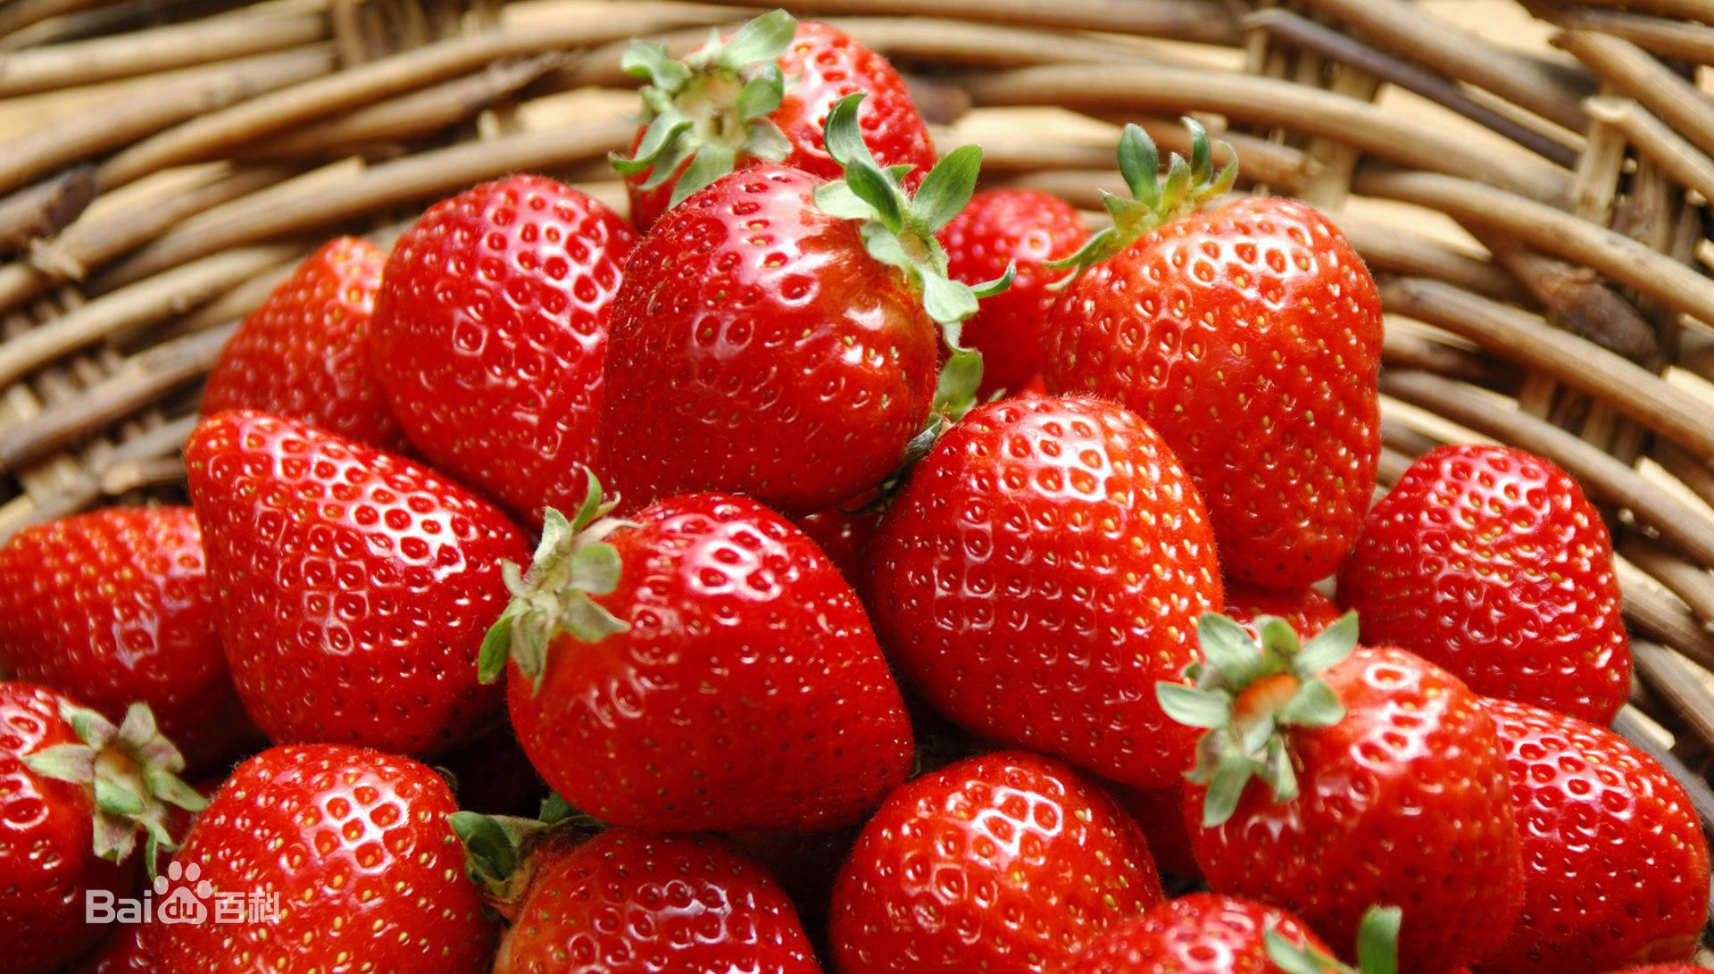
这样的我
处女座

Slide 6
章节贰

Slide 7

我们团建

Slide 8

我们
数字
10
10
20
192

Slide 9
章节叁

Slide 10

未来的我们
黑龙江省
IT培训扛把子

Slide 11


未来的我们
壹
优化教学
贰
部门通力协作
壹
互相促进/抱团取暖
贰
不断努力/不忘坚持

Slide 12


仲丨秋
时间你慢慢的来
TIME is coming slowly
谢谢大家
日子四季般轮回的流逝 愿你能在轮回里安好

